Slide 1
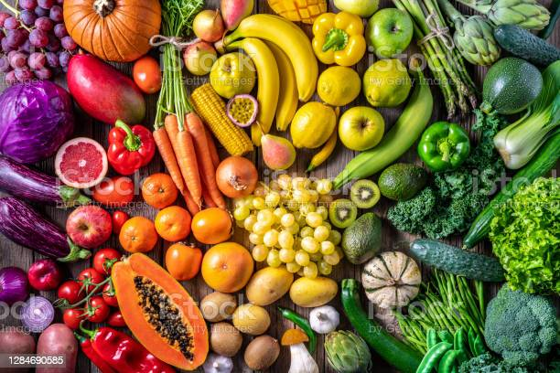
《创业思维》2021秋
FooddL
SmartFood
—— 智慧饮食一站式解决方案
DEVELOPERS SAY
“这是一款真正人性化的智能APP”
技术总监 刘文灿
“我们市场比乐事薯片里的空气还多”
市场营销 谢嘉木
“FooddL，让你找回被ddl支配的恐惧”
行政人事 容逸朗
“食物被扔，就会浪费”
团队运营 何吉轩

Slide 2


《创业思维》2021秋
netus et malesuada fames ac turpis egestas
联合国可持续发展目标
17个可持续发展目标。
从2015年到2030年间以综合方式彻底解决社会、经济和环境三个维度的发展问题，转向可持续发展道路。
消除饥饿，实现粮食安全、改善营养和促进可持续农业。
核心理念
确保健康的生活方式、促进各年龄段人群的福祉。
Core Concept

Slide 3
《创业思维》2021秋
问题所在
Problem
38% 受访者需要一个食品管理工具。
超过 60% 的人希望自己的饮食可以帮忙保持健康。
99% 的人认为膳食均衡是健康生活的重要因素，
但只有 50% 的人认为自己经常做到膳食均衡。

Slide 4
《创业思维》2021秋
问题所在
Problem

Slide 5
《创业思维》2021秋
政府关心的：中国家庭一年浪费的食物…
总量
等值于
可养活
9221
万顿
25000
亿人民币
10000人
来源： Foreword: UNEP Food Waste Index Report

Slide 6
《创业思维》2021秋

Slide 7
 |  | egestas |  | pellentesque habitant morbi tristique senectus
 |  | turpis | fames | turpis | fames | turpis | fames | turpis | pellentesque
 |  |  |  |  |  |  |  |  | fames | turpis
habitant | senectus | 35 | 234 | -35 | 12 | 123 | 23 | 456 | 2.33 | -23
 | malesuada |  |  | -45 | 23 | 1231 | 34 | 345 | 3.44 | -23
morbi | senectus | 34 | 464 | -67 | 23.2 | 435 | 667 | 463 | 1.33 | -23
 | malesuada |  |  | -234 | 234 | 547 | 867 | 346 | 2.44 | -45
tristique | senectus | 234 | 45 | -24 | 45 | 678 | 867 | 346 | 2.23 | -23
 | malesuada |  |  | -34 | 34.45 | 678 | 678 | 346 | 2.52 | -234
Pellentesque habitant moegestas

Slide 8
Designed by xiao
netus et malesuada fames ac turpis egestas
senectus et netus | Text | Text | Text
malesuada fames | 15 | 5 | -3
fames ac turpis | 17 | 1 | 3
habitant morbi | 29 | 0 | 6
netus et | 12 | 2 | -3
Powerpoint templet
Pellentesque habitant morbi tristique senectus et netus et malesuada fames ac turpis egestas
senectus et netus | Text | Text | Text
malesuada fames | 15 | 5 | -3
fames ac turpis | 17 | 1 | 3
habitant morbi | 29 | 0 | 6
netus et | 12 | 2 | -3
Powerpoint templet
Pellentesque habitant morbi tristique senectus et netus et malesuada fames ac turpis egestas

Slide 9
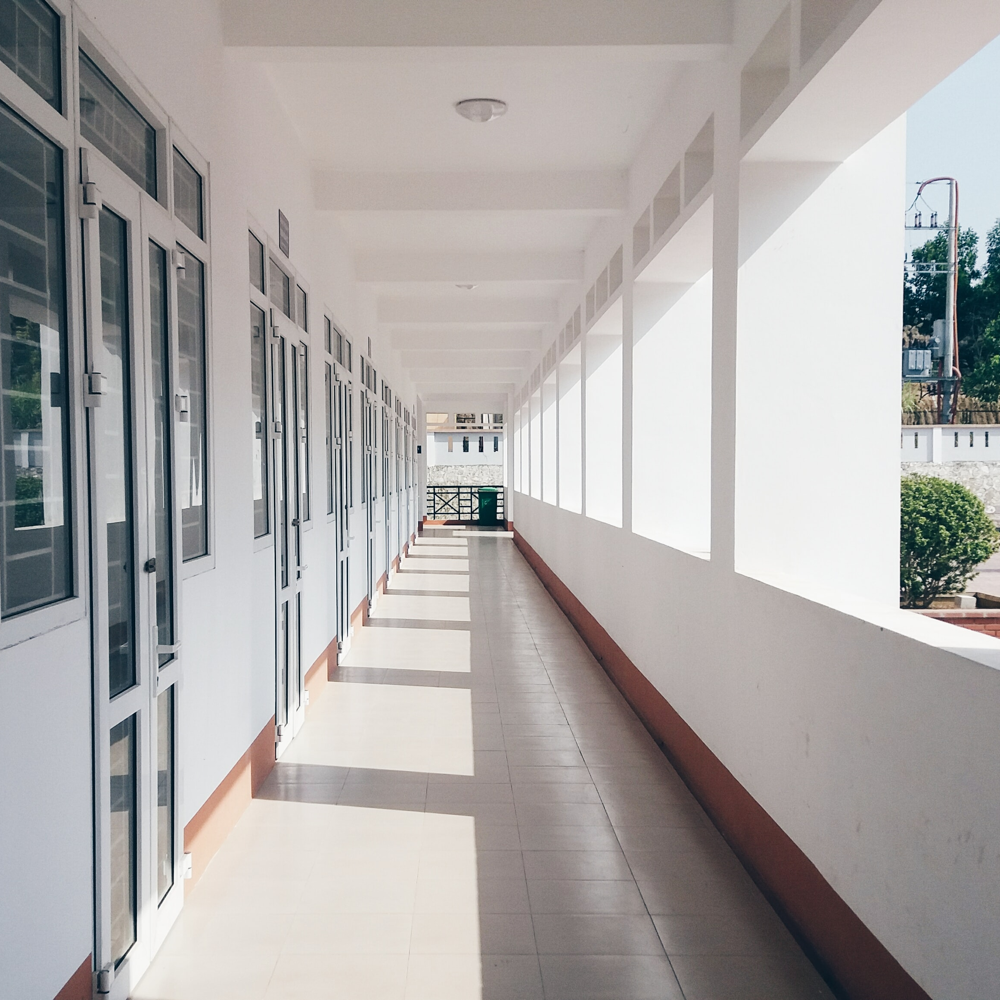
Designed by xiao
senectus et netus et malesuada
 | egestas | morbi | senectus | netus | malesuada
Text Here | habitant | 50 | 54.34 | 12.005 | 3.455
 | fames | 50 | 43.45 | 34.556 | 4.454
Text Here | habitant | 50 | 56.56 | 45.556 | 3.334
 | fames | 50 | 78.67 | 23.334 | 2.344
Text Here | habitant | 50 | 23.34 | 37.888 | 8.224
 | fames | 50 | 12.45 | 76.445 | 4.678
Fusce est. Vivamus a tellus. Pellentesque habitant morbi tristique senectus et netus et malesuada fames ac turpis egestas. Proin pharetra nonummy pede.

Slide 10
Designed by xiao
Vivamus a tellus. Pellentesque habitant morbi tristique senectus et netus et malesuada fames ac turpis Proin pharetra nonummy pede
Q.2
senectus et netus et malesuada fames | Text | Text | Text
malesuada fames ac turpis egestas | 15 | 5 | -3
fames ac turpis egestas | 17 | 1 | 3
habitant morbi tristique senectus | 29 | 0 | 6
netus et malesuada fames | 12 | 2 | -3
A
B
C
D
senectus et netus et malesuada
habitant morbi tristique

Slide 11
Designed by xiao
pellentesque ：habitant morbi tristique senectus et netus et malesuada
Chapter 01
 | egestas | morbi | senectus | netus | malesuada
Text Here | habitant | 50 | 54.34 | 12.005 | 3.455
 | fames | 50 | 43.45 | 34.556 | 4.454
Text Here | habitant | 50 | 56.56 | 45.556 | 3.334
 | fames | 50 | 78.67 | 23.334 | 2.344
senectus ：et netus et malesuada
Chapter 02

Slide 12
Designed by xiao
tristique senectus et netus et malesuada fames ac turpis egestas
senectus et netus | Text | Text | Text
malesuada fames | 15 | 5 | -3
fames ac turpis | 17 | 1 | 3
habitant morbi | 29 | 0 | 6
netus et | 12 | 2 | -3
Powerpoint templet
Pellentesque habitant morbi tristique senectus et netus et malesuada fames ac turpis egestas
senectus et netus | Text | Text | Text
malesuada fames | 15 | 5 | -3
fames ac turpis | 17 | 1 | 3
habitant morbi | 29 | 0 | 6
netus et | 12 | 2 | -3
tristique senectus et netus et malesuada fames ac turpis egestas
Designed by xiao

Slide 13
Designed by xiao
Information
—— TITLE GOES HERE
Powerpoint templet
Designed by xiao
et malesuada fames ac turpis egestas
Pellentesque habitant morbi tristique senectus et netus et malesuada fames ac turpis egestas
SUPPORTERS SAY
senectus et netus et malesuada
Yvonne

Slide 14
设计规范
DESIGN SPECIFICATIONS

Slide 15
配色
Colours

